Slide 1
Themen
1. |  | Benutzer, Berechtigungen
 | 1.1 | Vereine
2. |  | Seeding-Liste
3. |  | Vereine
4. |  | Personen
 | 4.1 | Personendaten
 | 4.2 | Mitgliedschaften
1.1 KSV / UV
1.2 Vereine

Slide 2
Themen
 | 4.3 | Tätigkeiten
 | 4.4 | Ausbildungen
 | 4.5 | Abonnemente, Newsletter
 | 4.6 | Auszeichnungen, Lizenzkarten, Verschiedenes
5. |  | Auswertungen
 | 5.1 | Mitglieder
6. |  | Verschiedenes
1.1 KSV / UV
1.2 Vereine

Slide 3
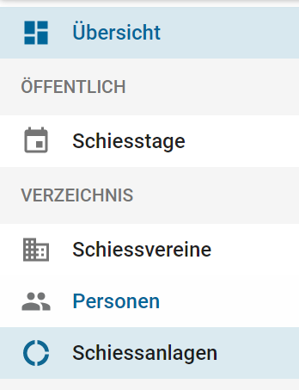
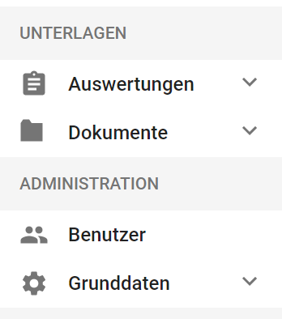
Navigation

Slide 4
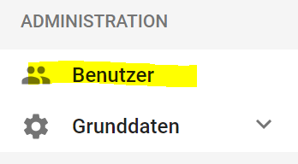
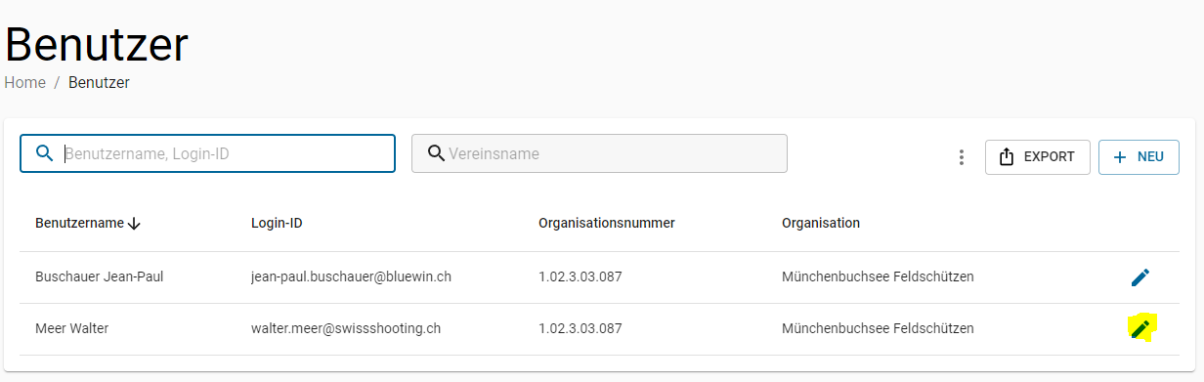
1. |  | Benutzer, Berechtigungen
 | 1.2 | Vereine
Verein

Slide 5
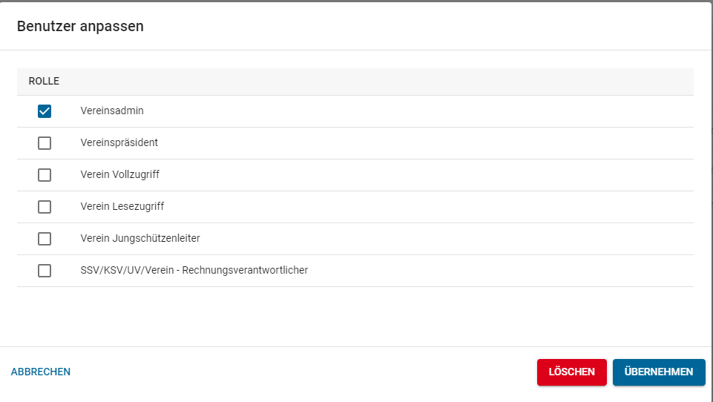
1. |  | Benutzer, Berechtigungen
 | 1.2 | Vereine
Rollenvergabe durch den
Administrator auf Vereinsstufe

Slide 6
1. |  | Benutzer, Berechtigungen
 | 1.2 | Vereine
Loginanleitung

Slide 7


2. |  | Seeding-Liste
Wichtig
Jeder Benutzer (Verein) muss in der Seedingliste durch den KSV / UV erfasst werden.
Alle Vereinsmitglieder, die im System Zugriff haben wollen, müssen sich registrieren. Der Administrator des Vereins meldet diese dem KSV / UV (Excel-Liste wird zur Verfügung gestellt). Entfällt ab GoLive!

Slide 8
2. |  | Seeding-Liste
Die Seeding-Liste muss mindestens 1 x pro Woche an
den KSV / UV
gesendet werden.
(bis 1.8.2023)

Slide 9
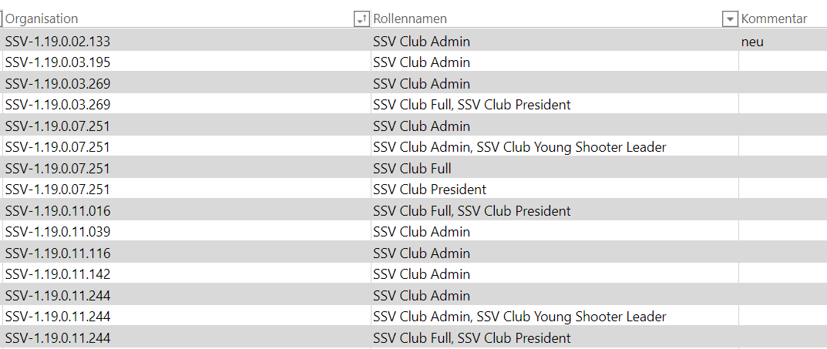
2. |  | Seeding-Liste

Slide 10
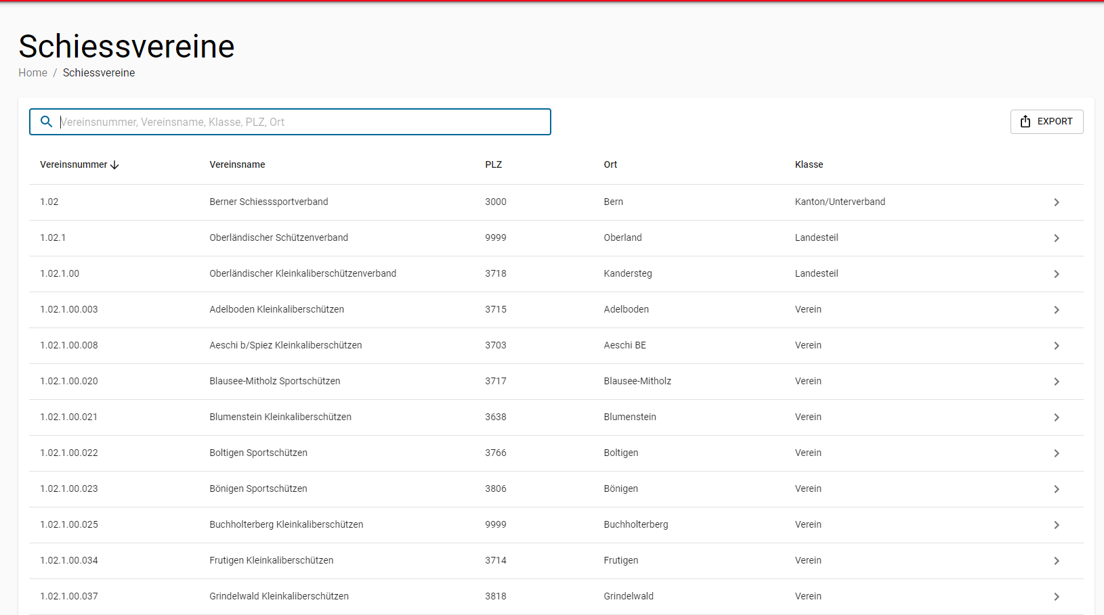
3. |  | Vereine

Slide 11
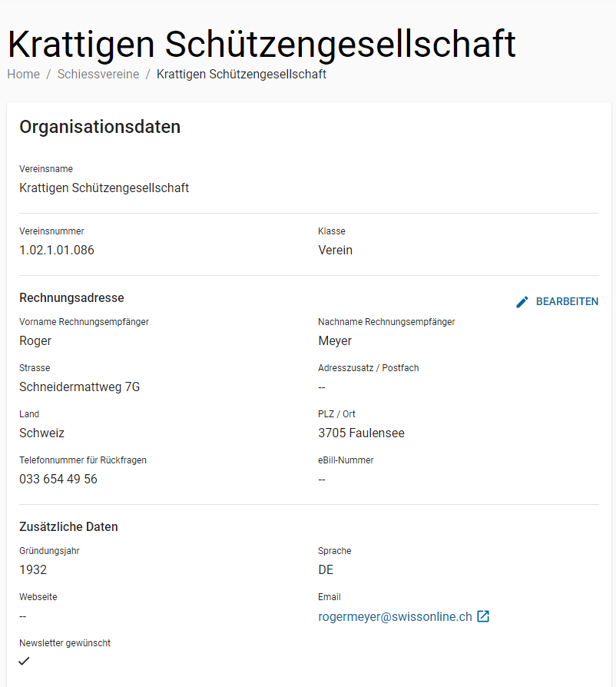
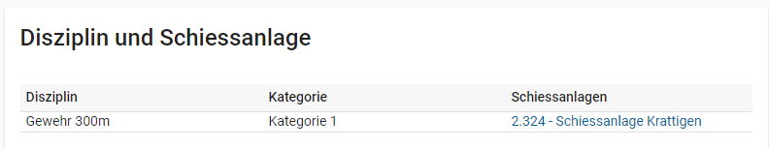
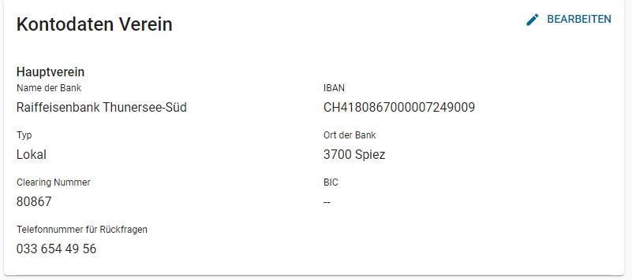
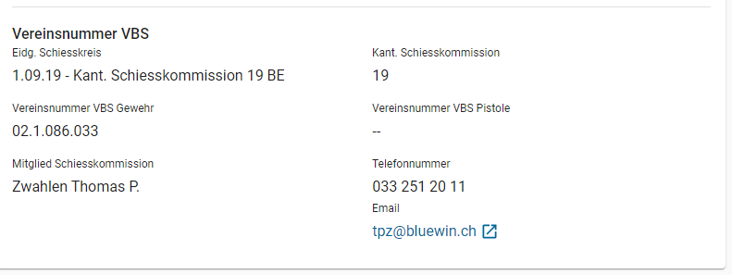
3. |  | Vereine
Wird durch ESO verwaltet

Slide 12
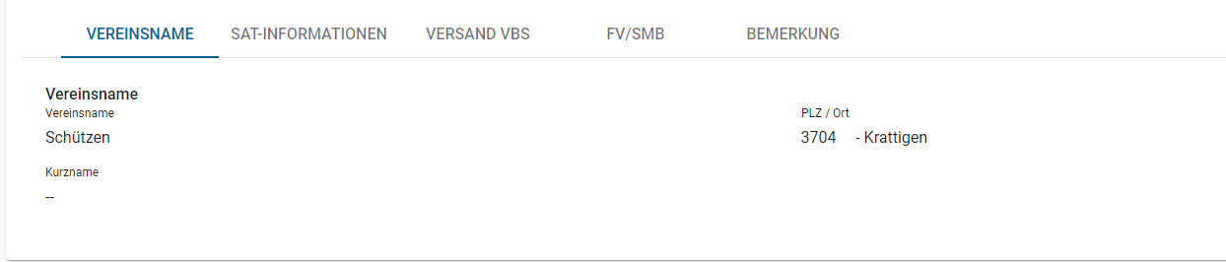
3. |  | Vereine

Slide 13
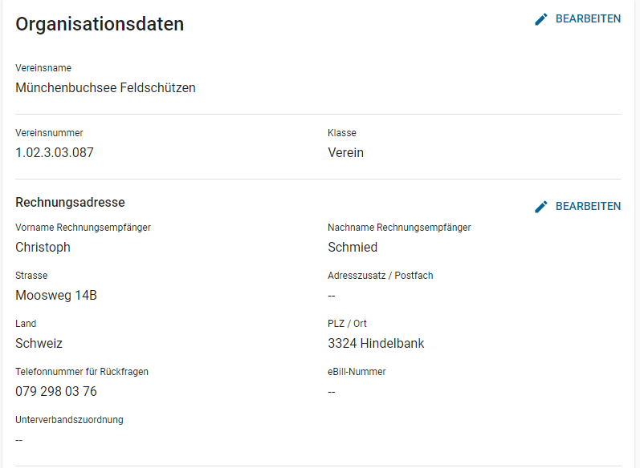
3. |  | Vereine
Unterverbandszu-ordnung, diese kann erst nach dem GoLive erfasst werden.

Slide 14
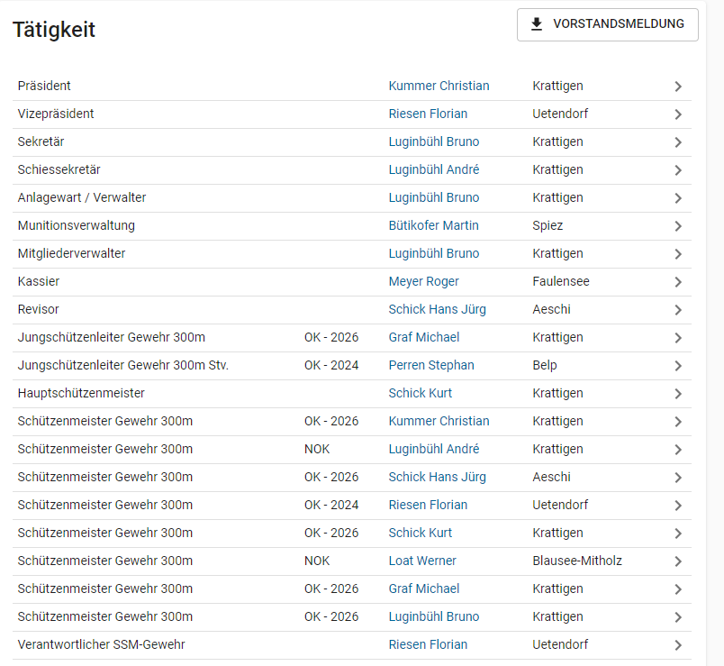
3. |  | Vereine
Tätigkeiten werden unter der Person verwaltet

Slide 15
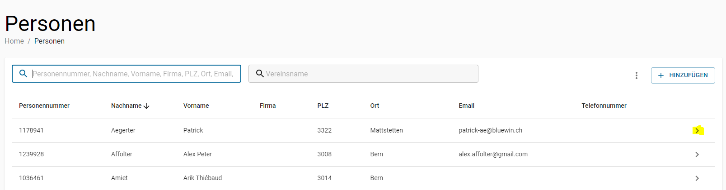
4. |  | Personen
 | 4.1 | Personendaten
Neu Personennummer
Lizenz- Adressnummer nur für SSV

Slide 16
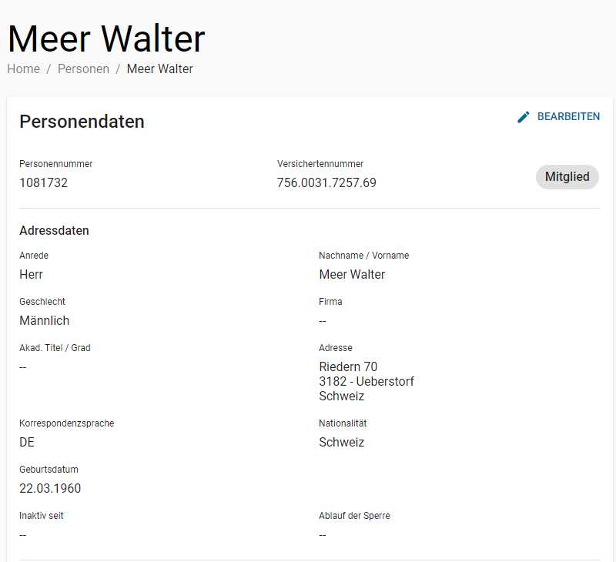
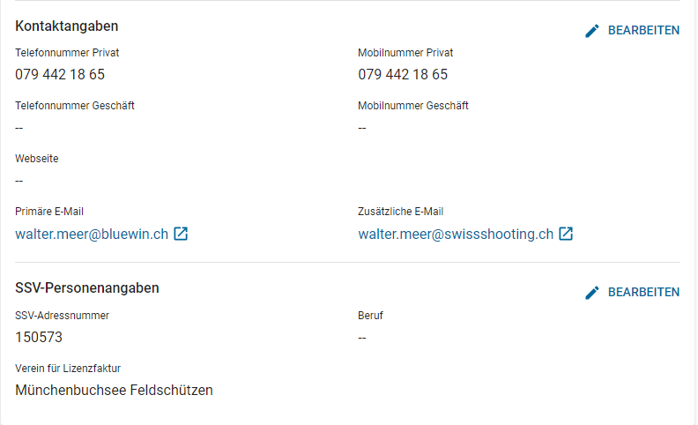
4. |  | Personen
 | 4.1 | Personendaten
Personennummer
Adressnr.
/ Lizenznummer

Slide 17
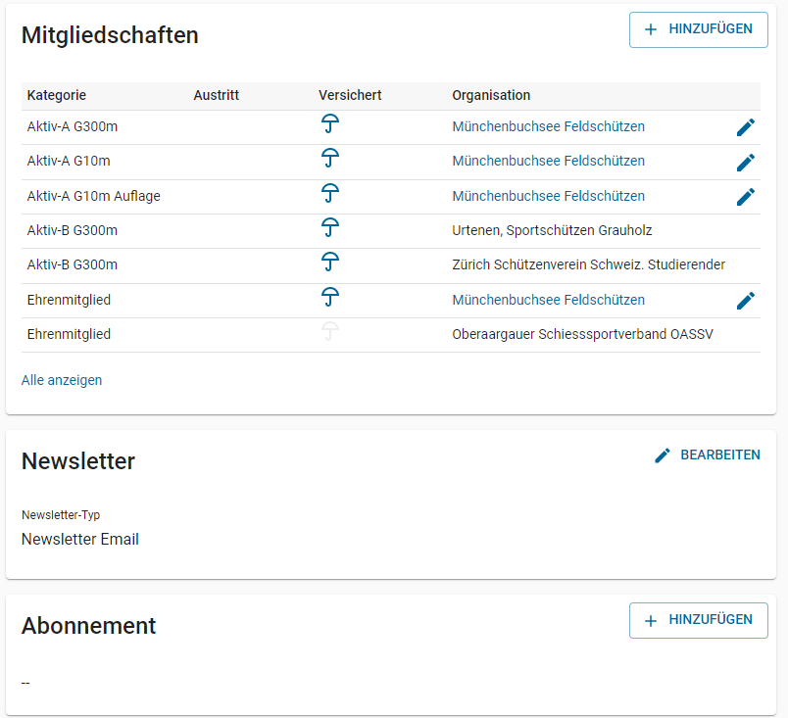
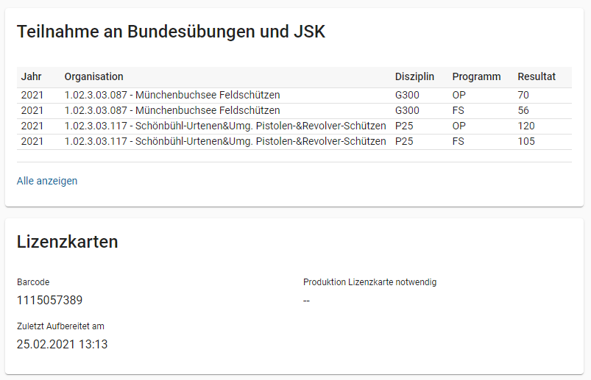
4. |  | Personen
 | 4.1 | Personendaten

Slide 18
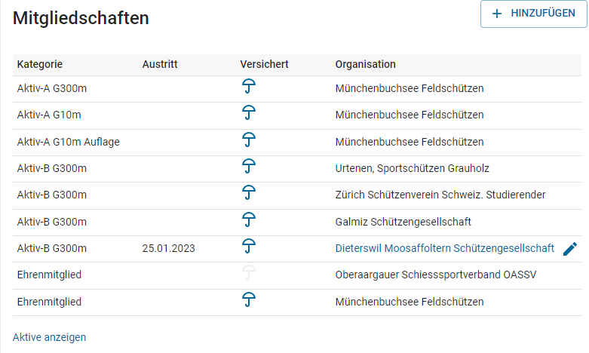
4. |  | Personen
 | 4.2 | Mitgliedschaften
Austrittsdatum muss erfasst werden

Slide 19

4. |  | Personen
 | 4.3 | Tätigkeiten

Slide 20
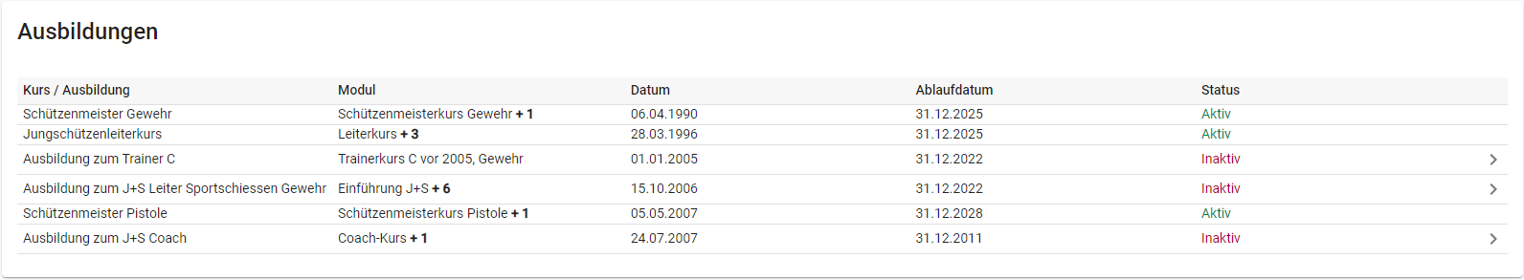
4. |  | Personen
 | 4.4 | Ausbildungen
Ausbildungsdaten werden durch die berechtigte Stelle gepflegt

Slide 21
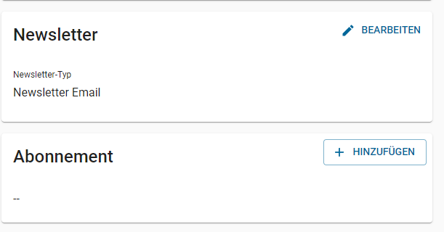
4. |  | Personen
 | 4.5 | Abonnemente, Newsletter

Slide 22
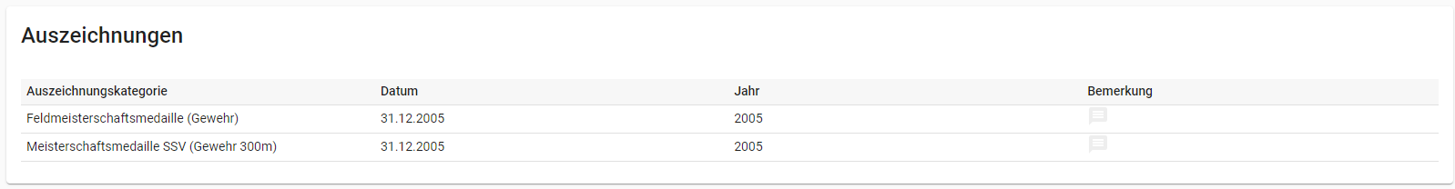
4. |  | Personen
 | 4.6 | Auszeichnungen, Lizenzkarten, Verschiedenes
Auszeichnungen werden durch die berechtigte Stelle gepflegt

Slide 23
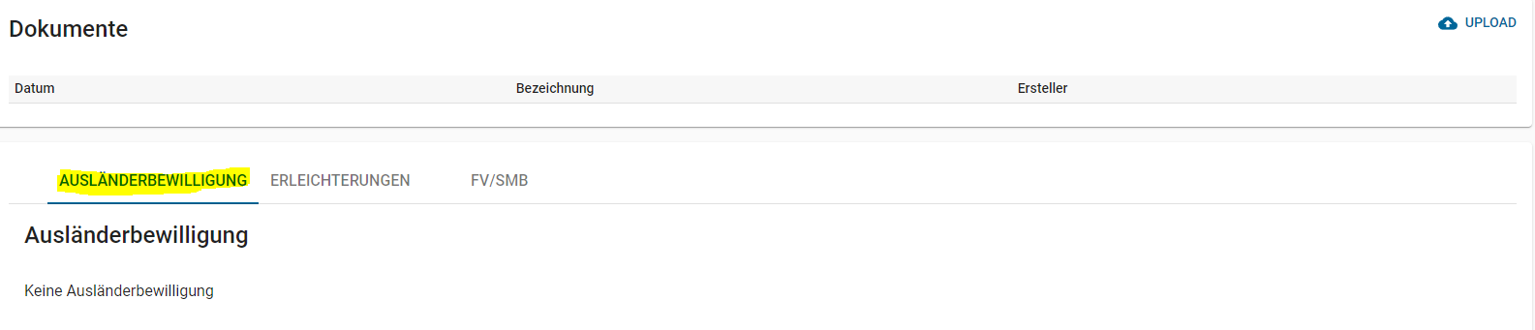
4. |  | Personen
 | 4.6 | Auszeichnungen, Lizenzkarten, Verschiedenes

Slide 24
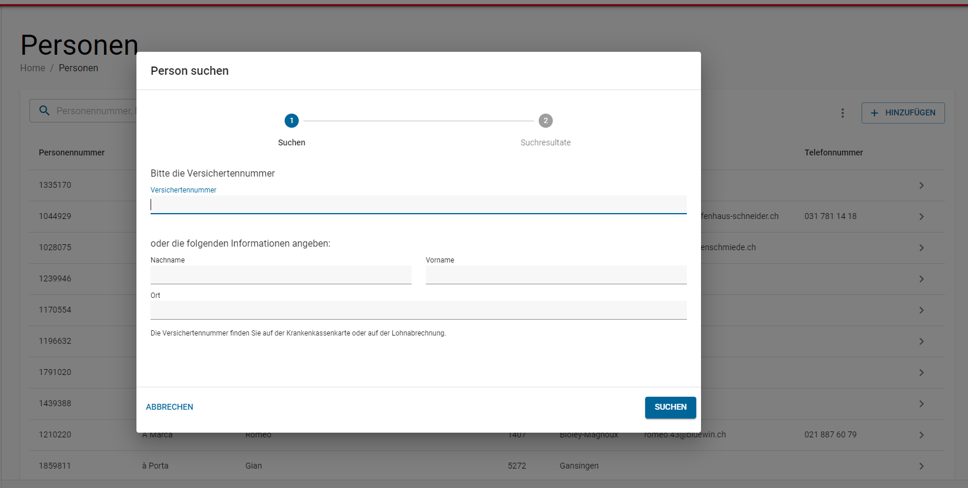
4. |  | Personen

Slide 25
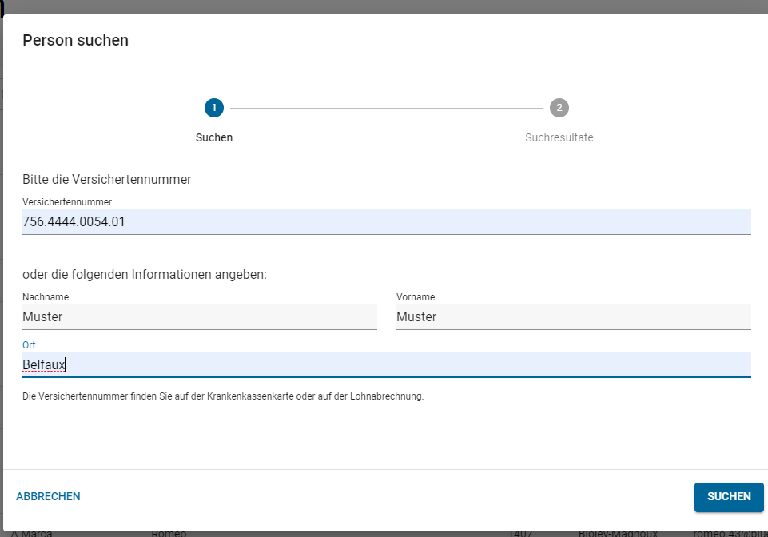
4. |  | Personen

Slide 26
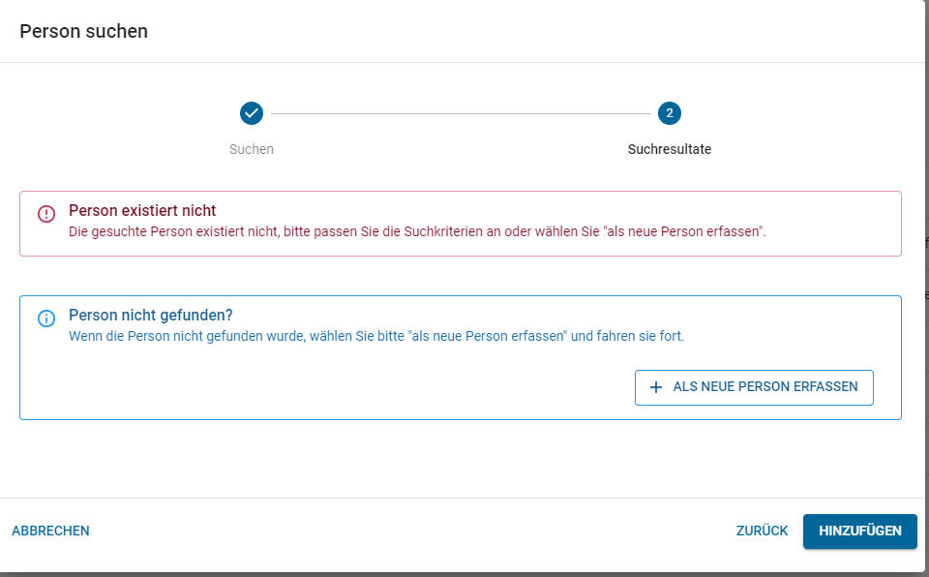
4. |  | Personen

Slide 27
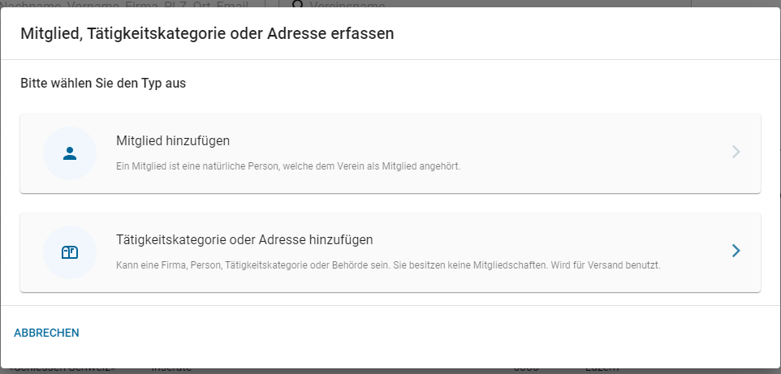
4. |  | Personen

Slide 28
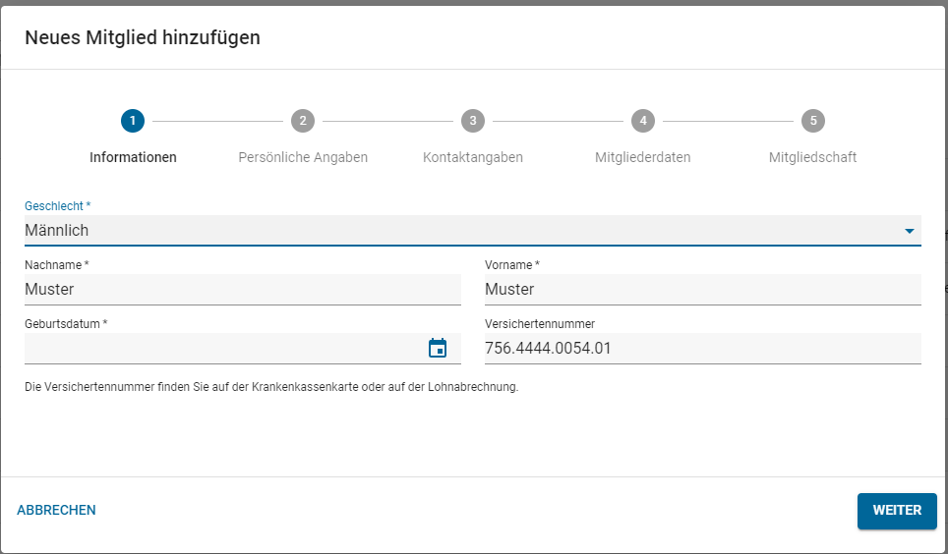
4. |  | Personen

Slide 29
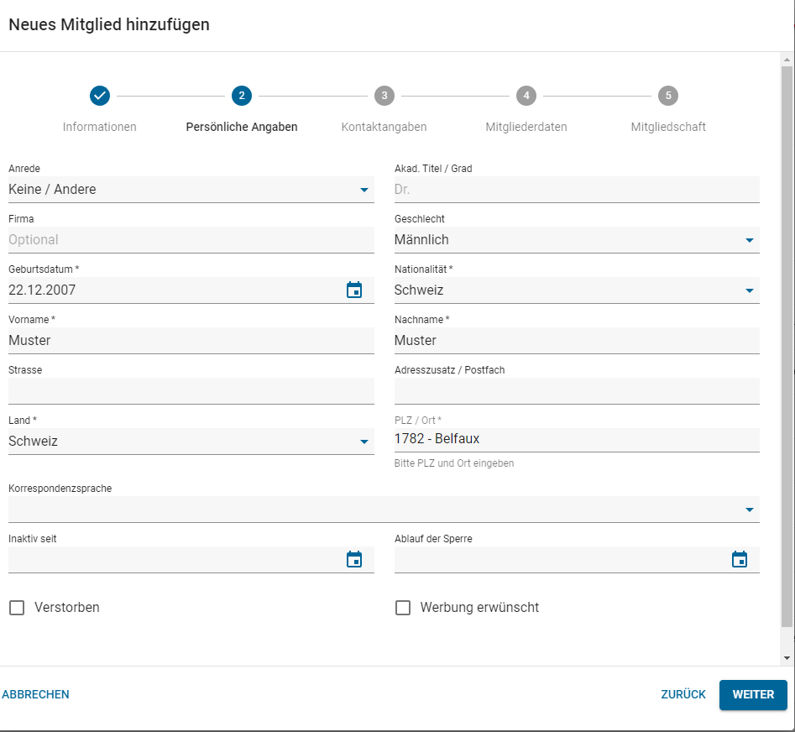
4. |  | Personen

Slide 30
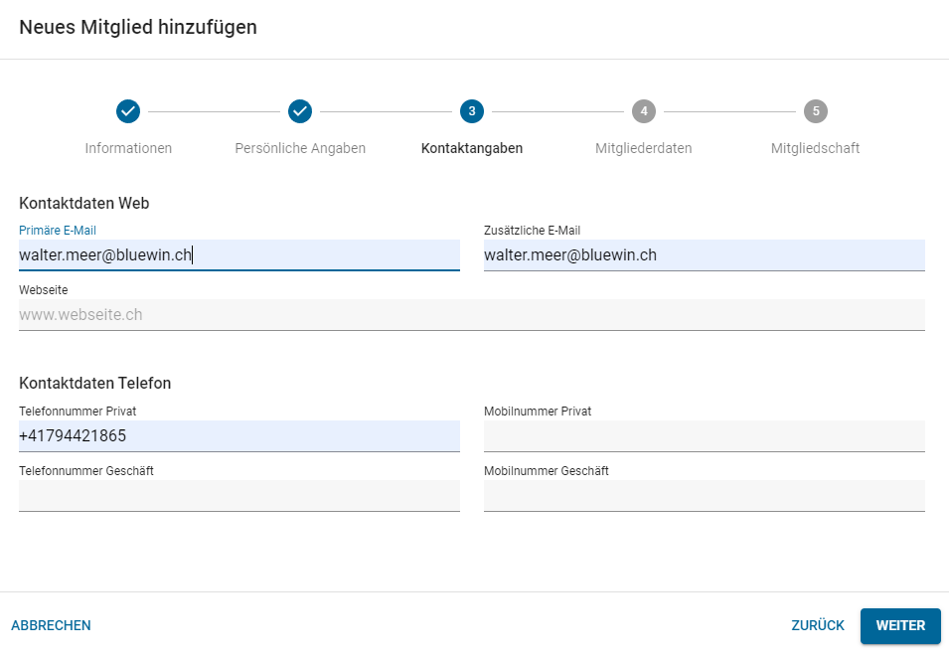
4. |  | Personen

Slide 31
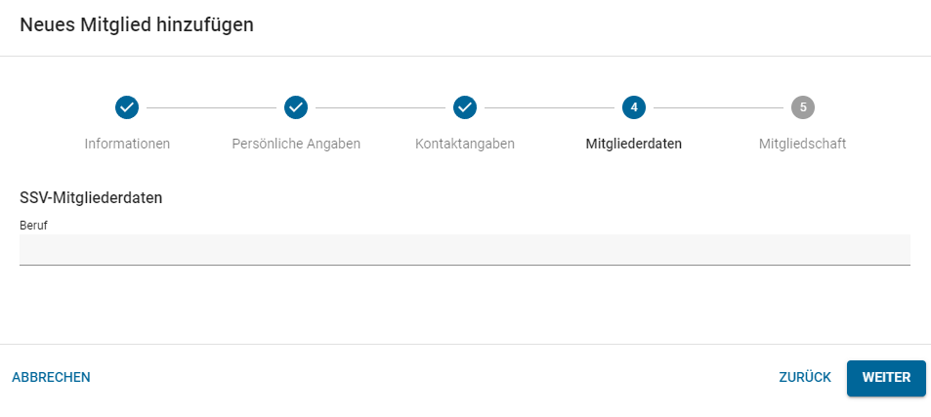
4. |  | Personen

Slide 32
4. |  | Personen

Slide 33
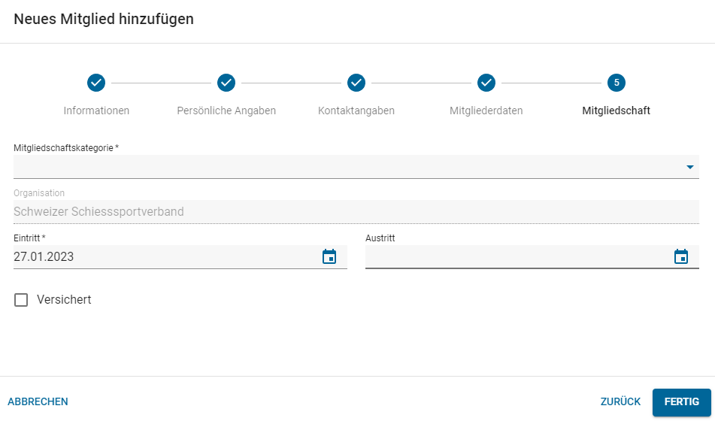
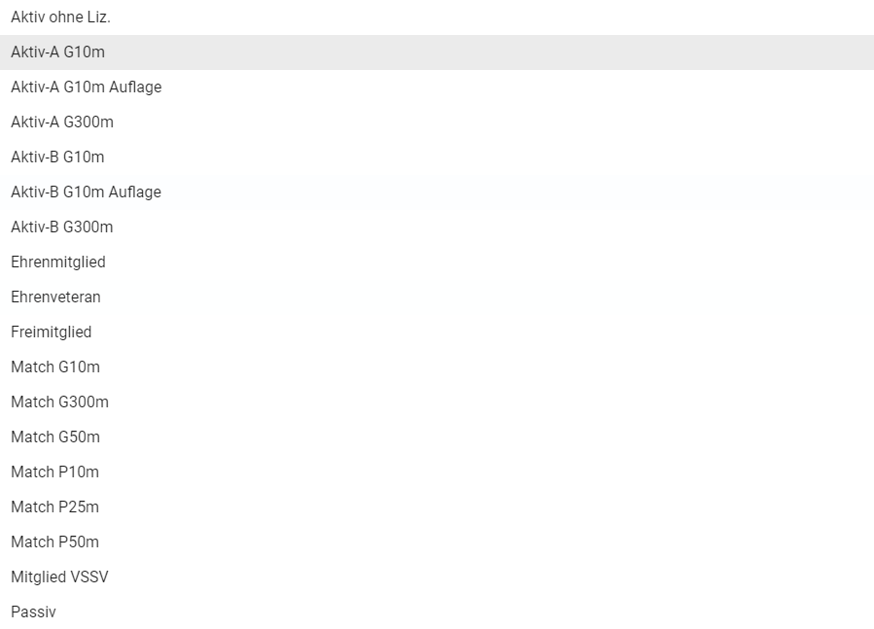
4. |  | Personen

Slide 34
4. |  | Personen
 |  | Aufträge
Erfassen Sie im Kontext eines Vereins
5 Personen ohne Lizenz
5 Personen mit A-Lizenz
5 Personen mit B-Lizenz
2 Abonnemente und Newsletter
1 Newsletter Postversand
Erfassen Sie bei bestehenden Personen (3) eine neue Tätigkeit
20’

Slide 35
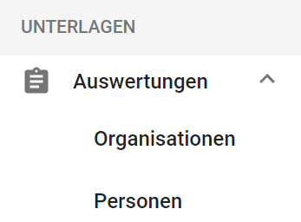
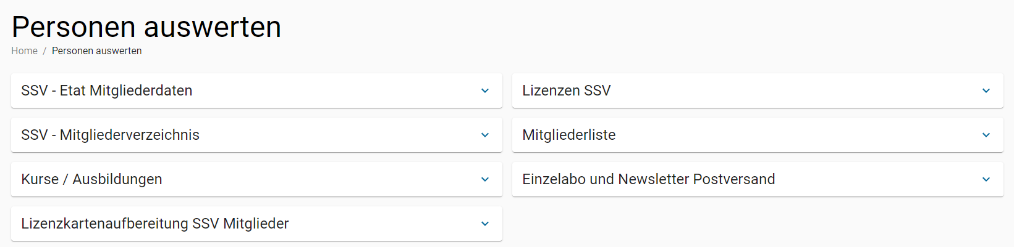
5. |  | Auswertungen
 | 5.1 | Vereine

Slide 36
5. |  | Auswertungen
 | 5.2 | Personen

Slide 37
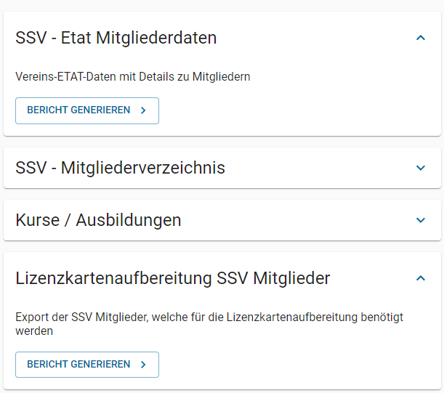
5. |  | Auswertungen

Slide 38
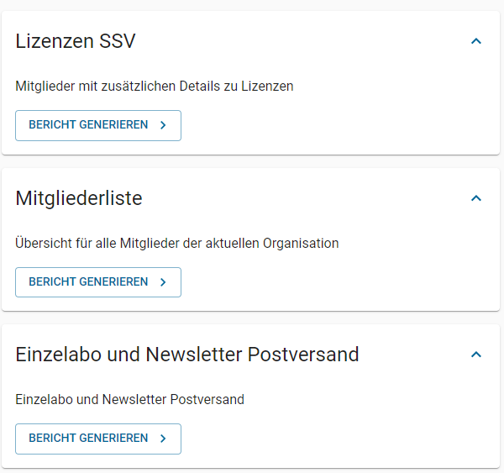
5. |  | Auswertungen

Slide 39
5. |  | Auswertungen
Erstellen Sie im Kontext Verein
Mitgliederliste
Lizenzliste

Slide 40

6. |  | Verschiedenes

